Slide 1
ΕΘΝΙΚΟ ΜΕΤΣΟΒΙΟ ΠΟΛΥΤΕΧΝΕΙΟ
ΣΧΟΛΗ ΜΗΧΑΝΟΛΟΓΩΝ ΜΗΧΑΝΙΚΩΝ
Ελικοειδείς μετωπικοί τροχοί
Χρίστος Καλλίγερος
Αθήνα, Απρίλιος 2020
Notes:
Μία από τις πιο σημαντικές υπό-κατηγορίες των μετωπικών οδοντωτών τροχών, αφορούν τους τροχούς με ελικοειδή οδόντωση, οι οποίοι αναπτύχθηκαν με σκοπό να περιορίσουν τα βασικά μειονεκτήματα που παρουσιάζουν κατά τη λειτουργία τους οι τροχοί με ευθεία οδόντωση.

Slide 2
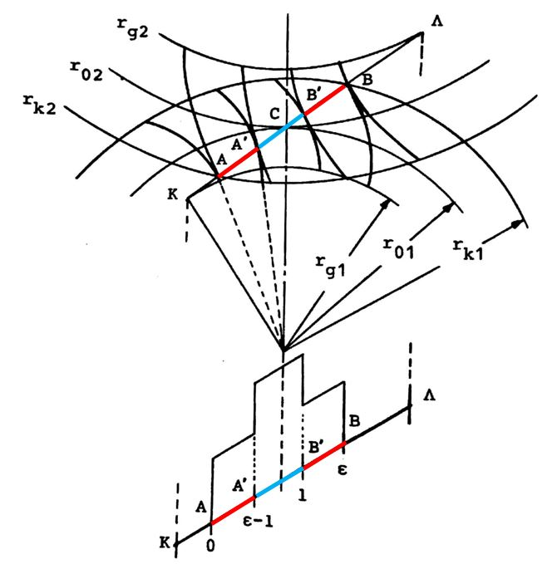
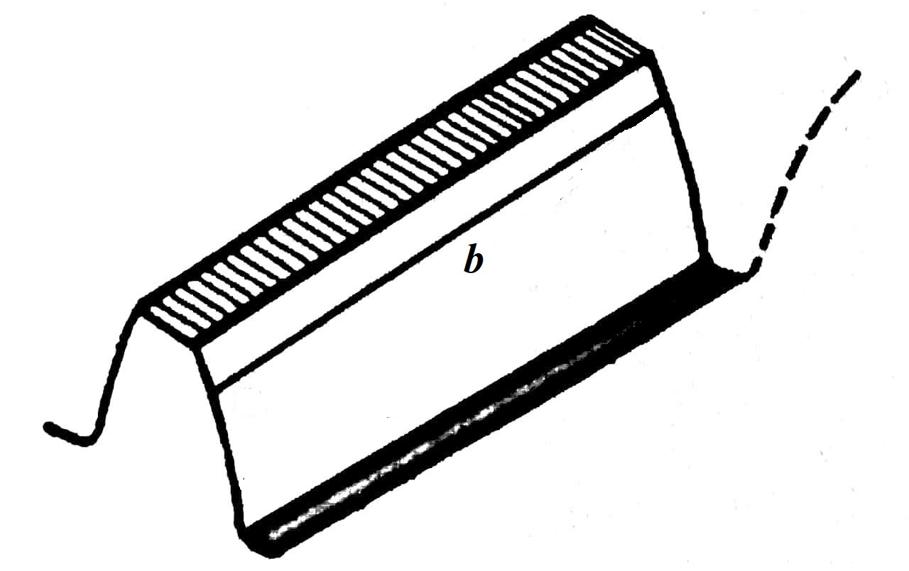
Μειονεκτήματα ευθείας οδόντωσης
Βαθμός επικαλύψεως: 1 < ε < 2
Εναλλαγή μεταξύ απλής και διπλής επαφής
Μεταβολή του φορτίου από P σε P/2
Notes:
Οι τυποποιημένοι τροχοί

Slide 3
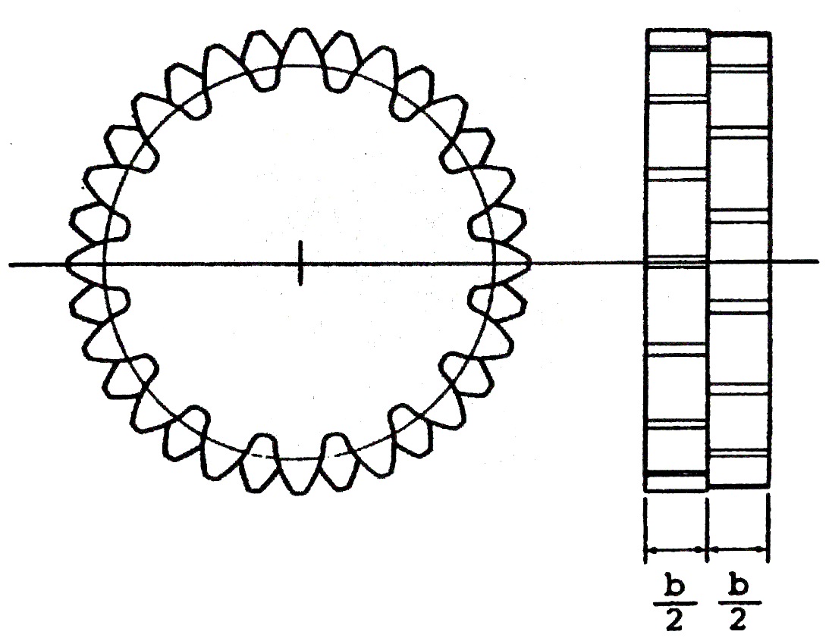
Βηματικός οδοντωτός τροχός
Δύο τροχοί σε γωνία π/Z
Αλλαγή φορτίου από P/2 σε P/4
Για τρεις τροχούς από P/3 σε P/6 κ.ο.κ.
Όταν ο αριθμός των επιμέρους τροχών τείνει στο άπειρο
Ελικοειδείς οδοντώσεις

Slide 4
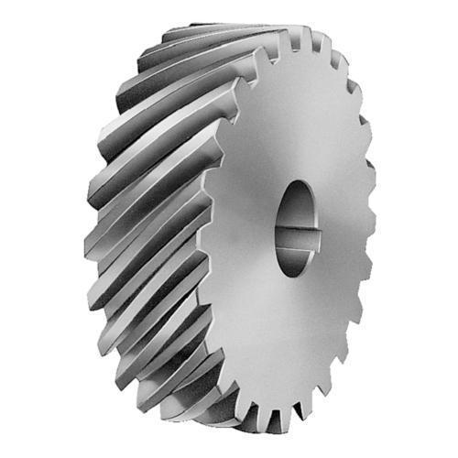
Ελικοειδής μετωπικοί οδοντωτοί τροχοί
Συνεργασία όταν:
Ίδια γωνία έλικας
Ίδιο module
Ίδια γωνία εξειλιγμένης

Slide 5
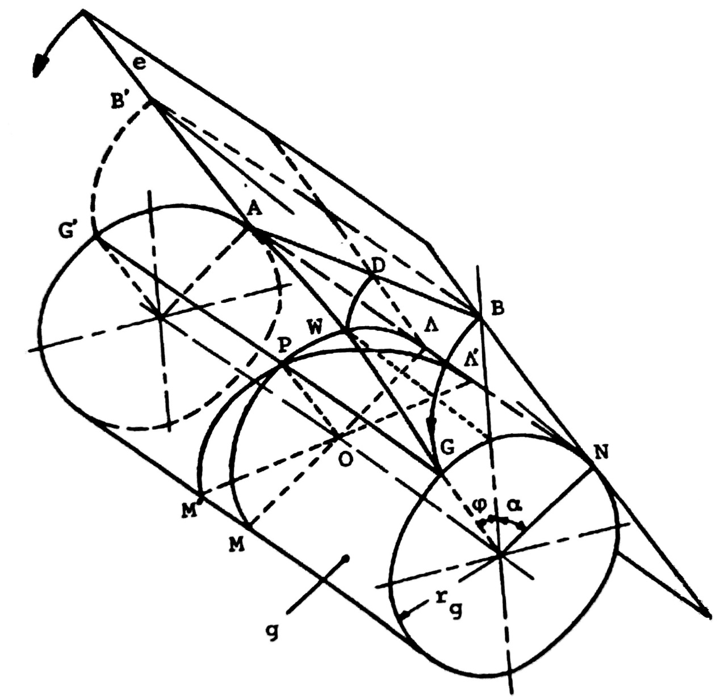
Γένεση ελικοειδούς οδόντος
Η ευθεία ΑΒ σχηματίζει γωνία ΒΑΝ = β_{g} με τη γενέτειρα ΑΝ του βασικού κυλίνδρου.
Η μετωπική τομή ελικοειδούς οδόντος είναι εξειλιγμένη.
Το ίχνος της ΑΒ επί του βασικού κύκλου είναι η έλικα AWG.
Οι παράπλευρες επιφάνειες περιορίζονται από τον κύλινδρο κεφαλής.

Slide 6
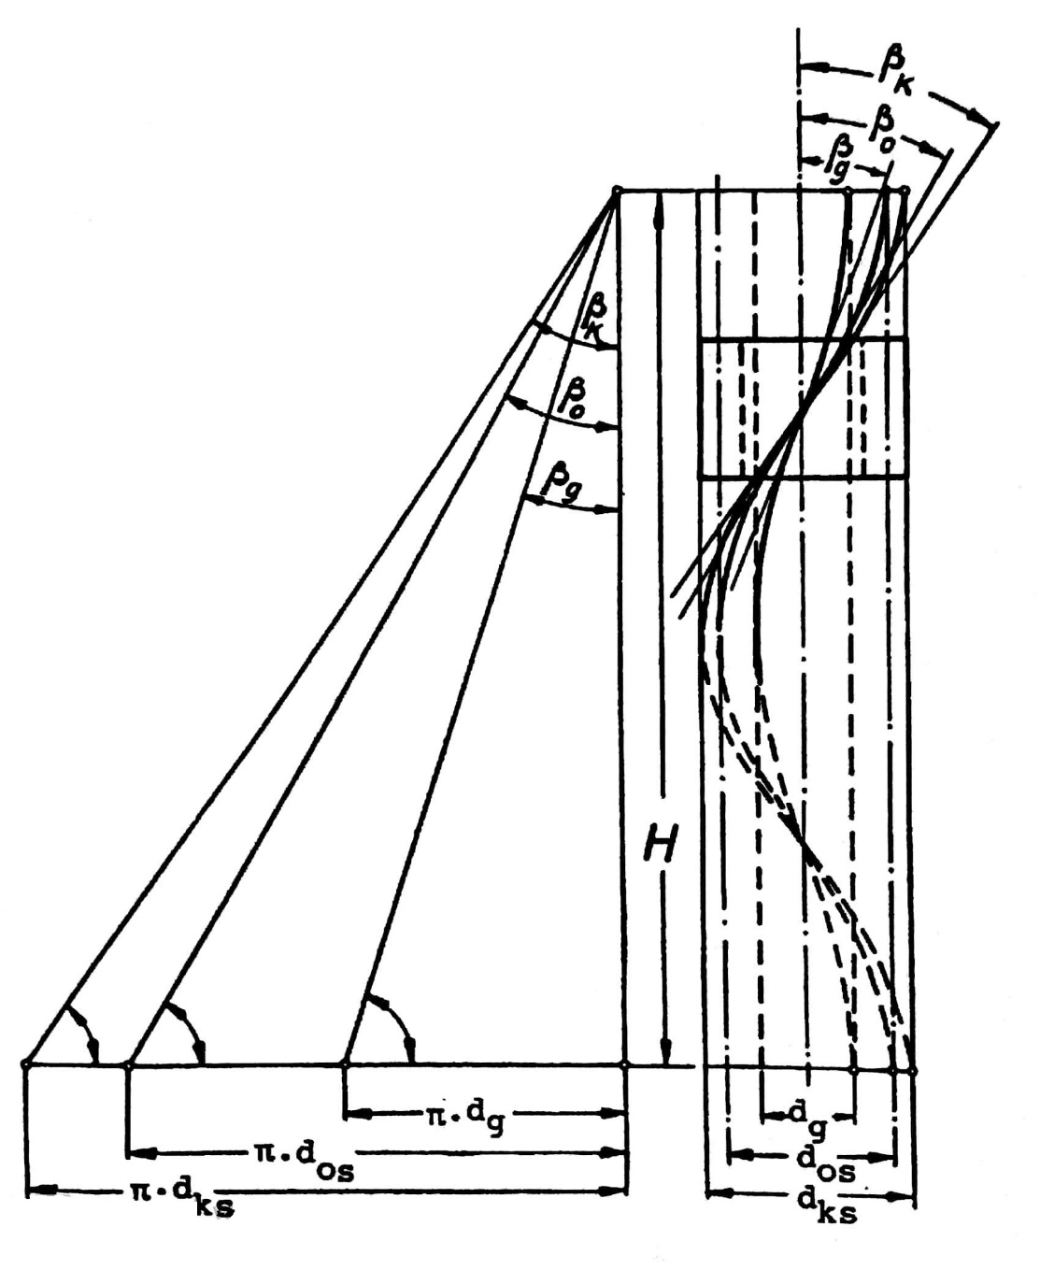
Κλίση ελικοειδούς οδόντωσης
Διαφορά κλίσεως των οδόντων σε κάθε κύλινδρο.
Ορίζονται ξεχωριστά για κάθε χαρακτηριστικό κύλινδρο: βασικό, αρχικό και κεφαλής.
H: το μήκος της έλικας
$$\tan{β_{0}=\frac{πd_{0}}{H}}$$

Slide 7
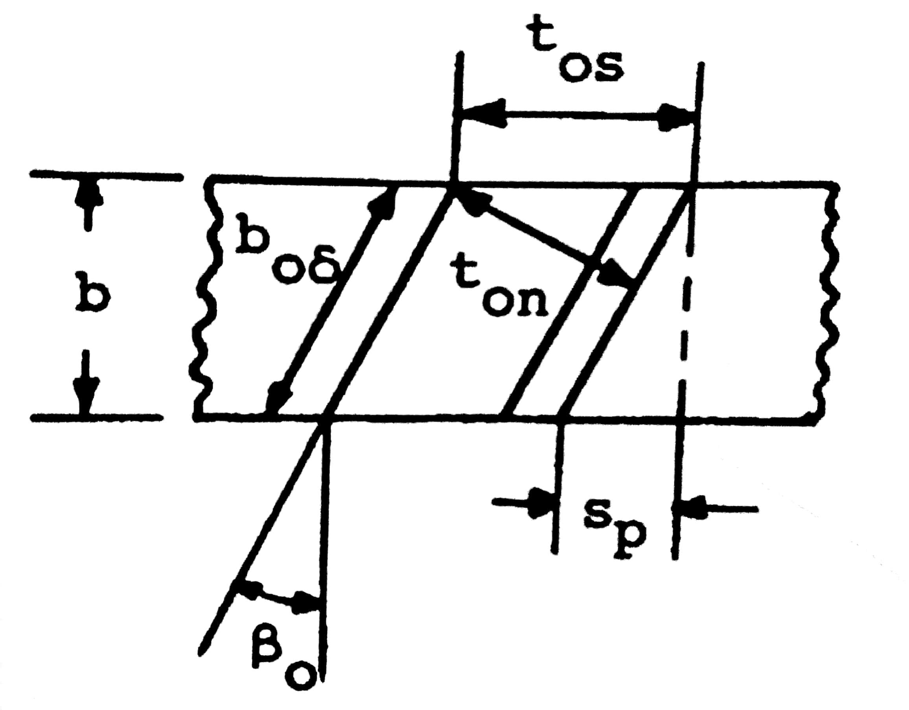
Μετωπική και κάθετη τομή
s
n
Μετωπική τομή: κάθετη στον άξονα του τροχού - s
Κάθετη τομή: κάθετη στη διεύθυνση της έλικας - n
n
s

Slide 8
Χαρακτηριστικά μεγέθη
Διάμετρος αρχικού κύκλου:
$$d_{os}=\frac{Zt_{os}}{π}=Zm_{s}$$
Module μετωπικής τομής
$$m_{s}=\frac{t_{os}}{π}$$
Βήμα και module κάθετης τομής
$t_{on}$=$t_{os}\cos{β_{o}}$
$m_{on}$=$m\cos{β_{o}}$
s
n
n
s

Slide 9
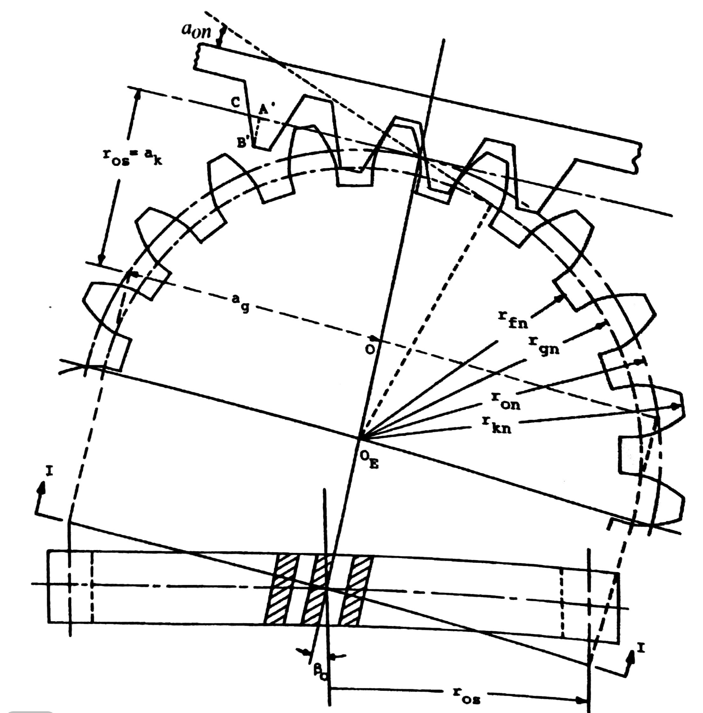
Αντίστοιχος τροχός ευθείας οδόντωσης
Φανταστικός τροχός
Διάμετρος αρχικού κύκλου:
$$d_{on}=\frac{2r_{os}}{\cos^{2}β_{ο}}$$
Αριθμός οδόντων:
$Ζ_{n}=\frac{d_{on}}{m_{n}}$=$\frac{Z}{\cos^{3}β_{ο}}$
Ακτίνα κυλίνδρου κεφαλής
$r_{ks}$=$r_{os}$+$C_{k}m_{n}, C_{k}≅1$
Ακτίνα κυλίνδρου ποδός
$r_{fs}$=$r_{os}$-$C_{f}m_{n}, C_{f}≅1.$25

Slide 10
Κοπτικός κανόνας

Slide 11
Κοπτικός κανόνας

Slide 12
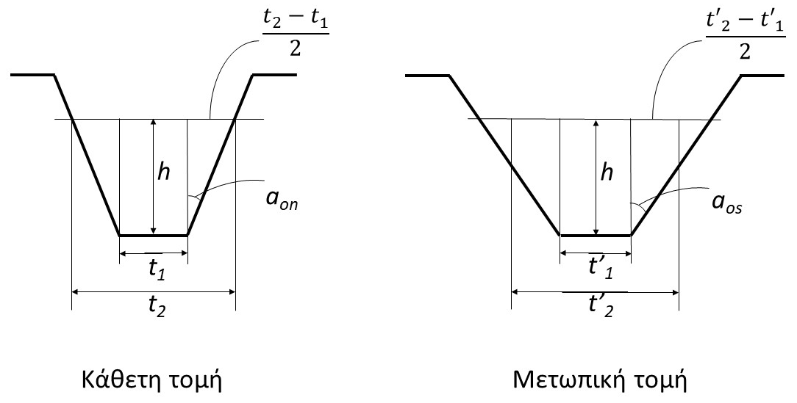
Γωνία πίεσης
$$\tan{a_{on}}=\frac{t_{2}−t_{1}}{2h}$$
$$\tan{a_{os}}=\frac{{t′}_{2}−{t^{′}}_{1}}{2h}=\frac{t_{2}−t_{1}}{2h}\frac{1}{\cos{β_{ο}}}$$
$\frac{\tan{a_{on}}}{\tan{a_{os}}}= \cos{β_{ο}}$, άρα
$$\tan{a_{os}}=\frac{\tan{a_{on}}}{\cos{β_{ο}}}$$
$${t′}_{2}=\frac{t_{2}}{\cos{β_{ο}}}$$
$${t′}_{1}=\frac{t_{1}}{\cos{β_{ο}}}$$

Slide 13
Βαθμός επικαλύψεως
Βαθμός επικαλύψεως ελικοειδών τροχών:
$$ε_{h}={ε+ε}_{sp}$$
ε : αντιστοιχεί με ευθεία οδόντωση
ε_{sp}: αντιστοιχεί στη μετάθεση των ελικοειδών τροχών
$$ε_{sp}=\frac{s_{p}}{t_{os}}=\frac{b\tan{β_{ο}}}{{πm}_{s}}=\frac{b\sin{β_{ο}}}{{πm}_{n}}$$
$s_{p}$=$b\tan{β_{ο}}$

Slide 14
Μετατοπίσεις κανόνα
Αποφυγή υποκοπών κατασκευής.
Θετική μετατόπιση κοπτικού κανόνα.
Module, βασικός και αρχικός κύλινδρος αμετάβλητα.
Πάχος οδόντων, ύψος κεφαλής και ποδός μεταβάλλονται.
Κατ’ αντιστοιχία με ευθεία οδόντωση.

Slide 15
Βασικά πλεονεκτήματα
Μείωση θορύβου
Απάλειψη απότομων εναλλαγών φορτίου
Μεγαλύτερος βαθμός επικαλύψεως
Ίδιος ή και καλύτερος βαθμός απόδοσης (αν δεν υπάρχουν ατέλειες)

Slide 16
Μειονεκτήματα
Ανάπτυξη αξονικών φορτίων
Μεγαλύτερος κόστος

